Slide 1
Правиловый машинный перевод: краткий курс A concise course in rule-based machine translation
Л.Л.Иомдин
Институт проблем передачи информации им. А.А.Харкевича РАН; РГГУ;
г. Москва
2017
Лекции 7-8. Компьютерный словарь. Трансфер. Другие ресурсы

Slide 2
Как составляется словарь? 1. Лексическая семантика и словарь
Сколько частиц не есть в русском языке?
1. Логическое отрицание:
Я сегодня пойду в кино.
Я сегодня не пойду в кино. = 'Неверно, что я сегодня пойду в кино‘
2. Нетривиальная сфера действия отрицания, тип А:
Это сделал не он ‘он не сделал; другой сделал’
Он остался здесь не из-за Маши.
3. Нетривиальная сфера действия отрицания, тип Б:
Это пальто не стоит тысячи рублей ‘стоит меньше’
Мешок не весит 50 килограмм.
Notes:
2

Slide 3
Как составляется словарь? 1. Лексическая семантика и словарь
Сколько частиц не есть в русском языке?
4. Нетривиальная сфера действия отрицания, тип В:
Ветка сирени касалась окна (касаться ≈ ‘иметь слабый контакт).
Ветка сирени не касалась окна, но была от него очень близко (не иметь никакого контакта, даже слабого)
Ветка сирени не касалась окна, а упиралась в него (иметь контакт и притом не слабый).
Пуля задела солдату плечо.
Пуля не задела солдату плечо. В этот раз ему повезло.
Пуля не задела солдату плечо. Она попала прямо в него.
Иван не прилетел на свадьбу дочери (‘не прибыл, если бы прибыл, то вероятно, на самолете’).
Прости, я сегодня не смог приволочь тебе тетрадь. ‘не принес, если бы принес, сделал бы это волоком’ или ‘не принес, если бы принес, то относился бы к этому действию с пренебрежением’
(ср. И.М.Богуславский. Сфера действия лексических единиц. 1996)
Notes:
3

Slide 4
Как составляется словарь? 1. Лексическая семантика и словарь
Сколько частиц не есть в русском языке?
Ответ – одна такая единица, поскольку все значения, отмеченные выше, можно описать с помощью достаточно простых правил.
Но зато есть не только частица не, а еще и глагол не:
Notes:
4

Slide 5
Как составляется словарь? 2. Синтаксис в словаре. Микросинтаксис
(1) Мне некого послать туда (глагол НЕ4 (≈’НЕ ЕСТЬ, НЕСТЬ) + кого). Ср. Мне есть кого послать туда.
(2) Мне нечего делать.
(3) Мне некуда спешить.
Формы некого, нечего, некуда – синтаксические агломераты, распадаются на два слова, не связанных друг с другом непосредственно.
В словарь вводится НЕ4.
Кого, чего, куда – обычные местоименные слова.
Notes:
5

Slide 6
Как составляется словарь? 2. Синтаксис в словаре. Микросинтаксис
(4) Мне не о чем с вами разговаривать.
(5) Мне не с кем поговорить.
В (4) и (5) орфография разделила агломераты за нас. В них все равно глагол НЕ4.
Есть некоторые трудности.
Неоднозначность единиц: некогда1 («нет когда»), как в предложении Нам некогда с вами разговаривать и некогда2 («давно»), как в пушкинском Там некогда гулял и я, но вреден север для меня.
Неоднозначность интерпретации единиц: нечего1 («нет ничего»), как в нечего пить, нечего сказать и нечего2 («незачем», как в нечего тут делать.
Notes:
6

Slide 7
Как составляется словарь? 2. Синтаксис в словаре. Микросинтаксис
Я всё равно буду летчиком (ВСЕ РАВНО1, синтаксическая фразема, сентенциальное наречие типа наверняка).
Мне всё равно, куда ехать (ВСЕ РАВНО2, синтаксическая фразема, предикативное наречие типа безразлично).
Сняться в плохом фильме – всё равно, что плюнуть в вечность - Фаина Раневская. ((ВСЕ РАВНО3, синтаксическая фразема, предикативное наречие типа равносильно).
Все три единицы надо представлять в словаре и тщательно описывать.
Notes:
7

Slide 8
Как составляется словарь? 2. Синтаксис в словаре. Микросинтаксис
(1) Черта с два я приду.
(2) Черта с два ты получишь!
(3) Черта с два там появилось!
Синтаксическая фразема, основанная на аппроксимативной конструкции. Все слова фиксированы: *дьявола с два, *черта с три.
Возможно, следует иметь в словаре две единицы: наречие типа вряд ли (1) и существительное типа очень немногое (2-3).
(4) Какого чёрта ты здесь сидишь?
(5) Какого чёрта ты здесь потерял?
Другая синтаксическая фразема. Второе слово варьируется: какого дьявола, беса, рожна и т.д. Тоже возможны две единицы.
Notes:
8

Slide 9
Структура словарной статьи: общий вид
03744 INFLUENCE1
POR:S ЛИ
SYNT:COUNT,VOC
DES:'ДЕЙСТВИЕ','ОТНОШЕНИЕ','ФАКТ','ПРОЦЕСС','АБСТРАКТ'
D1.1:OF
D2.1:ON1
D2.2:OVER1
_SYN1:IMPACT1
_V0:INFLUENCE2
_MAGN:POWERFUL/PROFOUND/STRONG/FAR-REACHING
_BON:GOOD1/POSITIVE1/SALUTARY/WHOLESOME
_ANTIBON:BAD/NEGATIVE1/PERNICIOUS/UNWHOLESOME
_OPER1:HAVE/EXERT
_OPER2:BE<UNDER1>
***************************
ZONE:RU
TRANS:ВЛИЯНИЕ
TRAF:TRADUCT1.25
// OUTSIDE INFLUENCE -> ВНЕШНЕЕ ВЛИЯНИЕ
LA:OUTSIDE2,LR:ВНЕШНИЙ
TRAF:TRADUCT1.25
LA:BACKSTAIRS1,LR:ЗАКУЛИСНЫЙ
LA:BACKSTAIRS2,LR:ЗАКУЛИСНЫЙ
LA:BAD,LR:ДУРНОЙ
LA:BANEFUL,LR:ПАГУБНЫЙ
LA:CIRCUMAMBIENT,LR:ВСЕСТОРОННИЙ
LA:COMMAND2,LR:РЕШАЮЩИЙ
LA:DEEP1,LR:СИЛЬНЫЙ
LA:DELETERIOUS,LR:ПАГУБНЫЙ
LA:DIRECT2,LR:НЕПОСРЕДСТВЕННЫЙ
LA:DISRUPTIVE,LR:ДУРНОЙ
LA:EVIL1,LR:ДУРНОЙ
LA:EXTRANEOUS,LR:ПОСТОРОННИЙ1
LA:GENIAL,LR:БЛАГОТВОРНЫЙ
LA:GOOD1,LR:БЛАГОТВОРНЫЙ
LA:HEALTHY,LR:БЛАГОТВОРНЫЙ
LA:HEAVENLY1,LR:АТМОСФЕРНЫЙ
LA:MALIGN1,LR:ДУРНОЙ
LA:NEGATIVE1,LR:ДУРНОЙ
LA:OUTWARD1,LR:ВНЕШНИЙ
LA:PETTICOAT,LR:ЖЕНСКИЙ
LA:PERNICIOUS,LR:ДУРНОЙ
LA:POISONOUS,LR:ГУБИТЕЛЬНЫЙ
LA:POSITIVE2,LR:ПОЛОЖИТЕЛЬНЫЙ
LA:POWERFUL,LR:СИЛЬНЫЙ
LA:PROFOUND,LR:СИЛЬНЫЙ
LA:SALUTARY,LR:БЛАГОТВОРНЫЙ
LA:SECRET2,LR:СКРЫТЫЙ
LA:SINISTER,LR:ДУРНОЙ
LA:UNWHOLESOME,LR:НЕЗДОРОВЫЙ
LA:WHOLESOME,LR:БЛАГОТВОРНЫЙ
TRAF:TRADUCT1.28
LA:BEAR1,LR:ОКАЗЫВАТЬ
LA:BRING,LR:ОКАЗЫВАТЬ
LA:CONSOLIDATE,LR:УКРЕПЛЯТЬ
LA:COUNTERACT,LR:ПРОТИВОДЕЙСТВОВАТЬ
LA:EXERCISE2,LR:ОКАЗЫВАТЬ
LA:EXERT,LR:ОКАЗЫВАТЬ
LA:EXTEND,LR:РАСПРОСТРАНЯТЬ
LA:GAIN2,LR:ПРИОБРЕТАТЬ
LA:STRENGTHEN,LR:УСИЛИВАТЬ
LA:USE2,LR:ИСПОЛЬЗОВАТЬ
LA:WIELD,LR:ПОЛЬЗОВАТЬСЯ
Notes:
9

Slide 10
Лексические функции в словаре
03744 INFLUENCE1
POR:S ЛИ
SYNT:COUNT,VOC
DES:'ДЕЙСТВИЕ','ОТНОШЕНИЕ','ФАКТ','ПРОЦЕСС','АБСТРАКТ'
D1.1:OF
D2.1:ON1
D2.2:OVER1
_SYN1:IMPACT1
_V0:INFLUENCE2
_MAGN:POWERFUL/PROFOUND/STRONG/FAR-REACHING
_BON:GOOD1/POSITIVE1/SALUTARY/WHOLESOME
_ANTIBON:BAD/NEGATIVE1/PERNICIOUS/UNWHOLESOME
_OPER1:HAVE/EXERT
_OPER2:BE<UNDER1>
***************************
ZONE:RU
TRANS:ВЛИЯНИЕ
Notes:
10
10

Slide 11
Лексические функции в словаре
04477 ВЛИЯНИЕ
POR:S
SYNT:СРЕДН,ИСЧИСЛ
DES:'ДЕЙСТВИЕ','ОТНОШЕНИЕ','ФАКТ','ПРОЦЕСС','АБСТРАКТ'
D1.1:РОД
D2.1:НА1
D3.1:ТВОР
_SYN1:ВОЗДЕЙСТВИЕ LF1_CIN
_V0:ВЛИЯТЬ
_A1:ВЛИЯТЕЛЬНЫЙ
_MAGN:ГЛУБОКИЙ/СИЛЬНЫЙ/СЕРЬЕЗНЫЙ/ЗНАЧИТЕЛЬНЫЙ
_ANTIMAGN:НЕЗНАЧИТЕЛЬНЫЙ/СЛАБЫЙ
_BON:ПЛОДОТВОРНЫЙ/ПОЛОЖИТЕЛЬНЫЙ
_ANTIBON:ПАГУБНЫЙ/ТЛЕТВОРНЫЙ/ДУРНОЙ/ВРЕДНЫЙ/ОТРИЦАТЕЛЬНЫЙ
_OPER1:ИМЕТЬ/ПОЛЬЗОВАТЬСЯ/ОКАЗЫВАТЬ
_S0_OPER1:НАЛИЧИЕ
_INCEPOPER1:ПРИОБРЕТАТЬ
_FINOPER1:УТРАЧИВАТЬ/ТЕРЯТЬ
_OPER2:НАХОДИТЬСЯ1<ПОД2>
_INCEPOPER2:ПОПАДАТЬ1<ПОД1>
_FINOPER2:ВЫХОДИТЬ1<ИЗ-ПОД>/ОСВОБОЖДАТЬСЯ<ОТ>
_LABOR1-2:ДЕРЖАТЬ2<ПОД2>
_FUNC1:БЫТЬ<У1>
_FINFUNC0:ПРЕКРАЩАТЬСЯ
Notes:
11
11

Slide 12
Понятие синтагмы
REG:АГЕНТ.10 ТРАФАРЕТНОЕ НА VAL(1,X,S,ТВОР): ПРИЕМ ДЕЛЕГАЦИИ
N:01 ПРЕЗИДЕНТОМ
CHECK
1.1 VAL(1,X,ТВОР)
1.2 R-EQU(X,Y,10,ТВОР)&^#(Y,S,A,NUM)&#(Y,ОТР)&#(Y,ОТР-НЕ)
1.3 #(Y,S)/=(Y,АГЕНС)/=(Y,ПРОЗР)/=(Y,МЕСТ)
1.4 #(Y,A)/=(Y,СУБСТ)/R-LEXR(Y,*,2,ИЗ)
2.1 LEXR(Y,ТО1,ЧТО2)
3.1 #(Y,A)/=(Y,СУБСТ)/DOM(Y,*,ЭЛЕКТИВ)
3.2 DOM-EQU(X,*,1-КОМПЛ,РОД)/DOM-EQU(X,*,1-КОМПЛ,КОЛИЧ)/DOM(Y,*,ЭЛЕКТИВ)/GENRES(FULLSTAGE)
4.1 =(Y,ЛИЧН)&DOM(X,U,1-КОМПЛ)&^ORD(X,Y,U)&^DOM(U,*,*)
4.2 DOM-NEQUN(X,*,1-КОМПЛ,РОД,ДАТ,КОЛИЧ)
5.1 ^ININT(X,Y,СОЧ)/I-EQU(X,Z,Y,СОЧ)&^IDOM(Z,Y,*)
DO
1 LINK-NODES:(X,Y,АГЕНТ)
Notes:
12

Slide 13
Группы условий синтагмы
Первая и вторая группы – линейные условия
REG:АГЕНТ.10 ТРАФАРЕТНОЕ НА VAL(1,X,S,ТВОР): ПРИЕМ ДЕЛЕГАЦИИ
N:01 ПРЕЗИДЕНТОМ
CHECK
1.1 VAL(1,X,ТВОР)
1.2 R-EQU(X,Y,10,ТВОР)&^#(Y,S,A,NUM)&#(Y,ОТР)&#(Y,ОТР-НЕ)
1.3 #(Y,S)/=(Y,АГЕНС)/=(Y,ПРОЗР)/=(Y,МЕСТ)
1.4 #(Y,A)/=(Y,СУБСТ)/R-LEXR(Y,*,2,ИЗ)
2.1 LEXR(Y,ТО1,ЧТО2)
3.1 #(Y,A)/=(Y,СУБСТ)/DOM(Y,*,ЭЛЕКТИВ)
3.2 DOM-EQU(X,*,1-КОМПЛ,РОД)/DOM-EQU(X,*,1-КОМПЛ,КОЛИЧ)/DOM(Y,*,ЭЛЕКТИВ)/GENRES(FULLSTAGE)
4.1 =(Y,ЛИЧН)&DOM(X,U,1-КОМПЛ)&^ORD(X,Y,U)&^DOM(U,*,*)
4.2 DOM-NEQUN(X,*,1-КОМПЛ,РОД,ДАТ,КОЛИЧ)
5.1 ^ININT(X,Y,СОЧ)/I-EQU(X,Z,Y,СОЧ)&^IDOM(Z,Y,*)
DO
1 LINK-NODES:(X,Y,АГЕНТ)
Notes:
13

Slide 14
Группы условий синтагмы
Третья и четвертая группы – древесные условия
REG:АГЕНТ.10 ТРАФАРЕТНОЕ НА VAL(1,X,S,ТВОР): ПРИЕМ ДЕЛЕГАЦИИ
N:01 ПРЕЗИДЕНТОМ
CHECK
1.1 VAL(1,X,ТВОР)
1.2 R-EQU(X,Y,10,ТВОР)&^#(Y,S,A,NUM)&#(Y,ОТР)&#(Y,ОТР-НЕ)
1.3 #(Y,S)/=(Y,АГЕНС)/=(Y,ПРОЗР)/=(Y,МЕСТ)
1.4 #(Y,A)/=(Y,СУБСТ)/R-LEXR(Y,*,2,ИЗ)
2.1 LEXR(Y,ТО1,ЧТО2)
3.1 #(Y,A)/=(Y,СУБСТ)/DOM(Y,*,ЭЛЕКТИВ)
3.2 DOM-EQU(X,*,1-КОМПЛ,РОД)/DOM-EQU(X,*,1-КОМПЛ,КОЛИЧ)/DOM(Y,*,ЭЛЕКТИВ)/GENRES(FULLSTAGE)
4.1 =(Y,ЛИЧН)&DOM(X,U,1-КОМПЛ)&^ORD(X,Y,U)&^DOM(U,*,*)
4.2 DOM-NEQUN(X,*,1-КОМПЛ,РОД,ДАТ,КОЛИЧ)
5.1 ^ININT(X,Y,СОЧ)/I-EQU(X,Z,Y,СОЧ)&^IDOM(Z,Y,*)
DO
1 LINK-NODES:(X,Y,АГЕНТ)
Notes:
14

Slide 15
Группы условий синтагмы
Пятая и шестая группы – условия, проверяемые на сложном фрагменте дерева
REG:АГЕНТ.10 ТРАФАРЕТНОЕ НА VAL(1,X,S,ТВОР): ПРИЕМ ДЕЛЕГАЦИИ
N:01 ПРЕЗИДЕНТОМ
CHECK
1.1 VAL(1,X,ТВОР)
1.2 R-EQU(X,Y,10,ТВОР)&^#(Y,S,A,NUM)&#(Y,ОТР)&#(Y,ОТР-НЕ)
1.3 #(Y,S)/=(Y,АГЕНС)/=(Y,ПРОЗР)/=(Y,МЕСТ)
1.4 #(Y,A)/=(Y,СУБСТ)/R-LEXR(Y,*,2,ИЗ)
2.1 LEXR(Y,ТО1,ЧТО2)
3.1 #(Y,A)/=(Y,СУБСТ)/DOM(Y,*,ЭЛЕКТИВ)
3.2 DOM-EQU(X,*,1-КОМПЛ,РОД)/DOM-EQU(X,*,1-КОМПЛ,КОЛИЧ)/DOM(Y,*,ЭЛЕКТИВ)/GENRES(FULLSTAGE)
4.1 =(Y,ЛИЧН)&DOM(X,U,1-КОМПЛ)&^ORD(X,Y,U)&^DOM(U,*,*)
4.2 DOM-NEQUN(X,*,1-КОМПЛ,РОД,ДАТ,КОЛИЧ)
5.1 ^ININT(X,Y,СОЧ)/I-EQU(X,Z,Y,СОЧ)&^IDOM(Z,Y,*)
DO
1 LINK-NODES:(X,Y,АГЕНТ)
Notes:
15

Slide 16
Группы условий синтагмы
Первая и третья и пятая группы – необходимые условия
REG:АГЕНТ.10 ТРАФАРЕТНОЕ НА VAL(1,X,S,ТВОР): ПРИЕМ ДЕЛЕГАЦИИ
N:01 ПРЕЗИДЕНТОМ
CHECK
1.1 VAL(1,X,ТВОР)
1.2 R-EQU(X,Y,10,ТВОР)&^#(Y,S,A,NUM)&#(Y,ОТР)&#(Y,ОТР-НЕ)
1.3 #(Y,S)/=(Y,АГЕНС)/=(Y,ПРОЗР)/=(Y,МЕСТ)
1.4 #(Y,A)/=(Y,СУБСТ)/R-LEXR(Y,*,2,ИЗ)
2.1 LEXR(Y,ТО1,ЧТО2)
3.1 #(Y,A)/=(Y,СУБСТ)/DOM(Y,*,ЭЛЕКТИВ)
3.2 DOM-EQU(X,*,1-КОМПЛ,РОД)/DOM-EQU(X,*,1-КОМПЛ,КОЛИЧ)/DOM(Y,*,ЭЛЕКТИВ)/ *
GENRES(FULLSTAGE)
4.1 =(Y,ЛИЧН)&DOM(X,U,1-КОМПЛ)&^ORD(X,Y,U)&^DOM(U,*,*)
4.2 DOM-NEQUN(X,*,1-КОМПЛ,РОД,ДАТ,КОЛИЧ)
5.1 ^ININT(X,Y,СОЧ)/I-EQU(X,Z,Y,СОЧ)&^IDOM(Z,Y,*)
DO
1 LINK-NODES:(X,Y,АГЕНТ)
Notes:
16

Slide 17
Группы условий синтагмы
Вторая, четвертая и шестая группы – невозможные условия
REG:АГЕНТ.10 ТРАФАРЕТНОЕ НА VAL(1,X,S,ТВОР): ПРИЕМ ДЕЛЕГАЦИИ
N:01 ПРЕЗИДЕНТОМ
CHECK АКТИВИРУЕТ INTERSYNT.CM
1.1 VAL(1,X,ТВОР)
1.2 R-EQU(X,Y,10,ТВОР)&^#(Y,S,A,NUM)&#(Y,ОТР)&#(Y,ОТР-НЕ)
1.3 #(Y,S)/=(Y,АГЕНС)/=(Y,ПРОЗР)/=(Y,МЕСТ)
1.4 #(Y,A)/=(Y,СУБСТ)/R-LEXR(Y,*,2,ИЗ)
2.1 LEXR(Y,ТО1,ЧТО2)
3.1 #(Y,A)/=(Y,СУБСТ)/DOM(Y,*,ЭЛЕКТИВ)
3.2 DOM-EQU(X,*,1-КОМПЛ,РОД)/DOM-EQU(X,*,1-КОМПЛ,КОЛИЧ)/DOM(Y,*,ЭЛЕКТИВ)/ *
GENRES(FULLSTAGE)
4.1 =(Y,ЛИЧН)&DOM(X,U,1-КОМПЛ)&^ORD(X,Y,U)&^DOM(U,*,*)
4.2 DOM-NEQUN(X,*,1-КОМПЛ,РОД,ДАТ,КОЛИЧ)
5.1 ^ININT(X,Y,СОЧ)/I-EQU(X,Z,Y,СОЧ)&^IDOM(Z,Y,*)
DO
1 LINK-NODES:(X,Y,АГЕНТ)
Notes:
17

Slide 18
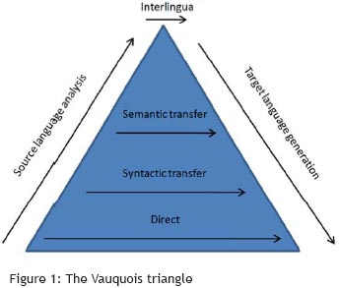
Трансфер в (правиловом) машинном переводе
Треугольник Вокуа (Vauquois Triangle)
Notes:
18

Slide 19
Правила трансфера
Нормализация СинтС
Трансфер (собственно перевод)
Расширение СинтС
Синтаксический синтез
Морфологический синтез
Notes:
19

Slide 20
Нормализация СинтС: образец правила
REG:RA-REDUCT.12 ОПУЩЕНИЕ ПУСТЫХ ПРЕДЛОГОВ В АКТАНТНЫХ КОНСТРУКЦИЯХ
TAKE:1 =(X,PR,LR); X МОЖЕТ БЫТЬ ПУСТЫМ
N:01
CHECK
1.1 DEP(X,Z,1-КОМПЛ)&VAL(2,Z,LR)&^VAL(2,Z,LR,НПУСТ)/ *
DEP(X,Z,2-КОМПЛ)&VAL(3,Z,LR)&^VAL(3,Z,LR,НПУСТ)/ *
DEP(X,Z,3-КОМПЛ)&VAL(4,Z,LR)&^VAL(4,Z,LR,НПУСТ)/ *
DEP(X,Z,4-КОМПЛ)&VAL(5,Z,LR)&^VAL(5,Z,LR,НПУСТ)/ *
DEP(X,Z,КВАЗИАГЕНТ)&VAL(1,Z,LR)&^VAL(1,Z,LR,НПУСТ)
1.2 DOM(X,Z1,ПРЕДЛ)&^DOM(X,*,СООТНОС)
2.1 DOM-EQU(X,U,СОЧИН,PR)&^COLEX(X,U)/DOM-EQU(X,U1,СОЧИН,СОЧ)& *
DOM-EQU(U1,U,СОЧ-СОЮЗН,PR)&^COLEX(X,U)
2.2 =(X,НПУСТ)
DO
1 MOVE-DAUGHTERS:(X,*)-(Z1,*)
2 REPLACE-HEAD:(X,*)-(Z1,*)
3 DEL-NODE:X
4 ADD-FEAT:Z1(PREP)
Notes:
20

Slide 21
Трансфер
Три основных группы правил:
TRADUCT1 (переводит контекст)
TRADUCT2 (переводит нестандартную лексику)
TRADUCT (переводит стандартную лексику и грамматику)
Notes:
21

Slide 22
Образец трафаретного правило перевода
REG:RA-TRADUCT2.12 1 > 2: ПЕРЕВОД ФРАЗЕМ И ТЕРМИНОВ
// ТИПА ЖАРОСТОЙКОСТЬ [X] -> HEAT [Z=LA2] RESISTANCE [X=LA1]
TAKE:X
N:01
CHECK
1.1 =(X,S)
DO
1 REPLACE-LEMMA:X(LA1)
2 ADD-NODE:Z(LA2)
3 ADD-FEAT:Z(SG)
4 MOVE-NODE-BEFORE-NODE:Z(X)
5 LINK-NODES:(X,Z,COMPOS)
Notes:
22

Slide 23
Формальный язык для записи лингвистической информации (ФОРЕТ, FORÊT)
опыт практической логики,
автор Леонид Львович Цинман

Slide 24
Требования лингвистов к формальному языку
Близость к естественному языку (наглядность)
Богатство выразительных средств
Независимость от алгоритмов
Универсальность

Slide 25
Требования программистов (айтишников) к формальному языку
Жесткая формализация
Единообразие выразительных средств
Простота алгоритмов
Конструктивность алгоритмов

Slide 26
Правила в модели “Смысл ⬄Текст” и системе ЭТАП
ПРОВЕРИТЬ
1.
2.
….
….
….
ВЫПОЛНИТЬ
1.
2.
….
….
….

Slide 27
Пример содержательного описания условий в правиле
r₁
r₂
Х + … + Z1_{t1} … Z2_{t2}
если X → W_{t3}, то Z1 +… + W +…+ Z2
если X → W_{t4}, то Z2 +… + W +…+ Z1
r₃
r₄

Slide 28
Пример полуформального описания условий в правиле
r₁
r₂
X→Z1 & Z1=t₁ & Z1→Z2 & Z2=t₂
ORD(X,Z1)
(X→W & W=t₃) ⇒ ORD(Z1,W,Z2)
(X→W & W=t₄) ⇒ ORD(Z2,W,Z1)
r₃
r₄

Slide 29
Сигнатура трехзначной логики предикатов 1-го порядка
Термы (≈ 1500 термов распределены по десяткам cписков: морфологические характеристики, синтаксические и семантические признаки, имена синтаксических отношений и т.д.)
Предметные переменные (несколько сортов)
Предикатные константы (более 200)

Slide 30
Элиминация неэлементарных термов (в т.ч. упрощение пар «атрибут-значение»
Запись типа “attribute-value”
c(Z) – падеж слова Z
g(Z) - род слова Z
c(Z)=им “слово Z имеет именительный падеж”
g(Z)=g(U) “слова Z и U согласованы по роду”
Упрощенная запись
=(Z,им) “слово Z стоит в именительном падеже”
COGEN(Z,U) “слова Z и U согласованы по роду”

Slide 31
Логический язык удобен для лингвистов
Язык ФОРЕТ достаточен для записи обширного и сложно организованного лингвистического материала
Задание информации в виде выражений формального языка полностью отделяет ее от алгоритмов обработки
Язык универсален
Язык достаточно нагляден (насколько вообще может быть нагляден формальный язык)
Как всякая логическая система, язык открыт для пополнения его новыми термами, предикатами, инструкциями

Slide 32
Логический язык неудобен для программирования
Необходимо проверять истинность
произвольной формулы логики предикатов:
¬(∃Z₁∃Z₂(P₁(Z₁,Z₂) ∨ P₂(Z₁)&¬P₃(Z₂))) ⇒
∀Z₃∃Z₄(P₄(Z₃) ⇒ P₅(Z₄)&P₆(Z₃,Z₄))

Slide 33
Поиски компромисса
Первый путь – ограничение сигнатуры рассматриваемой логики
Второй путь – ограничения на применение логических операций при построении выражений формального языка

Slide 34
Экспликация кванторов
r₁
r₂
∃Z1(X→Z1 & Z1=t₁) & ∃Z2(Z1→Z2 & Z2=t₂)
ORD(X,Z1)
∃W(X→W & W=t₃) ⇒ ORD(Z1,W,Z2)
∃W(X→W & W=t₄) ⇒ ORD(Z2,W,Z1)
r₃
r₄

Slide 35
Область действия кванторов
r₁
r₂
∃Z1∃Z2(X→ Z1 & Z1=t₁ & Z1→Z2 & Z2=t₂)
ORD(X,Z1)
∀W(X→W & W=t₃ ⇒ ORD(Z1,W,Z2))
∀W (X→W & W=t₄ ⇒ ORD(Z2,W,Z1))
r₃
r₄

Slide 36
Вид допустимой кванторной приставки
Тип 1. Кванторная приставка условия состоит только из кванторов существования
Тип 2. Кванторная приставка условия состоит только из кванторов общности

Slide 37
Необходимые и невозможные условия
∃Z₁ ∃Z₂ ∃Z₃… ∃Z_{n} Q(Z₁,Z₂,Z₃,…Z_{n})
(необходимое условие – ищем “подтверждающий пример”)
∀Z₁∀Z₂∀Z₃…∀Z_{n} Q(Z₁,Z₂,Z₃,…Z_{n}) Ξ
¬(∃Z₁ ∃Z₂ ∃Z₃… ∃Z_{n} ¬Q(Z₁,Z₂,Z₃,…Z_{n}))
(невозможное условие – ищем “опровергающий пример”)

Slide 38
Пример формального описания условий правила
Необходимые условия
X→Z1 & Z1=t₁ & Z1→Z2 & Z2=t₂
ORD(X,Z1)
Невозможные условия
(X→W & W=t₃) & ¬ORD(Z1,W,Z2)
(X→W & W=t₄) & ¬ORD(Z2,W,Z1)
r₁
r₂
r₃
r₄

Slide 39
Разноименные кванторы и подправила
X→Z1 ⇒ Z1→Z2 [ ∀Z1∃Z2(X→Z1 ⇒ Z1→Z2) ]
Подправило1
Необходимое условие
X→Z1 & Z1→Z2 [ ∃Z1∃Z2(X→Z1 & Z1→Z2) ]
…
Подправило2
Невозможное условие
1. (X→Z1) [ ∃Z1 (X→Z1) ]
…
r₁
r₂
r₁
r₂
r₁
r₂
r₁
r₂
r₁
r₁

Slide 40
Дизъюнктивная нормальная форма
(¬A ∨ ¬B) ⇒((A ∨ ¬D) ⇒ B&¬D) Ξ
A&B ∨ ¬A&D ∨ B&¬D Ξ
A&B ∨ ¬A&(¬B ∨ D) ∨ B&¬D Ξ
(A ∨ ¬D)&B ∨ ¬A&(¬B ∨ D) Ξ
A&B ∨ ¬A&¬B ∨ ¬A&D ∨ B&¬D
Эти 5 равносильных формул сравниваются по критериям:
сложность осмысления логического выражения
сложность работы транслятора
сложность алгоритма проверки истинности
наглядность работы отладчика

Slide 41
“Разворачиваемость” описаний
r₁
r₂
Х … Z1_{t1} … Z2_{t2}
X→Z1 & Z1=t₁ & Z1→Z2 & Z2=t₂
Z2=t₂ & Z1→Z2 & Z1=t₁ & X→Z1
r₁
r₂
r₂
r₁

Slide 42
Практическая логика
Проверка истинности равносильных логических выражений может иметь различную алгоритмическую сложность
Естественный для человека способ построения логического описания с точки зрения алгоритма весьма экономен

Slide 43
Конъюнктивные и дизъюнктивные циклы
цикл по подправилам данного правила
цикл по условиям подправила
цикл по элементарным конъюнкциям ДНФ условия
цикл по предикатам в элементарной конъюнкции

Slide 44
Структура правила с подправилами
REG:'имя правила'
CHECK (общие условия)
..........................
N:01 (первое подправило)
CHECK (проверить)
.........................
DO (выполнить)
.........................
N:02 (второе подправило)
CHECK (проверить)
.........................
DO (выполнить)
.........................
N:03 (третье подправило)
CHECK (проверить)
.........................
DO (выполнить)
.........................

Slide 45
Глубокая семантика
Ключ на столе
The key is on the table
Ключ в столе
*The key is in the table
The key is in the desk
The key is in the drawer of the desk
The key is in the lock of the desk
Notes:
45

Slide 46
Глубокая семантика
Он лежал на кровати
He was lying on the bed
Он лежал в кровати
He was lying in bed
Лежать на диване
Лежать в диване
Notes:
46

Slide 47
Глубокая семантика
Предлагать
Еще больше он обрадовался, когда Женя предложила вымыть посуду
He was even more glad when Zhenya offered to wash the dishes
Notes:
47

Slide 48
Глубокая семантика
Предлагать
Он предложил Мижуеву дать денег на это дело, и Мижуев радостно согласился
He offered to Mizhuev to give money for the cause, and Mizhuev gladly agreed
He suggested that Mizhuev gives money for the cause, and Mizhuev gladly agreed.
Notes:
48

Slide 49
Глубокая семантика
Предлагать
Откликался автоответчик, любезно предлагавший оставить сообщение и суливший взамен ответный звонок .
Notes:
49

Slide 50
Глубокая семантика
Threaten
Budget Cut Threatens Railway Modernization Project Funding
Сокращение бюджета угрожает финансированию проекта по модернизации железных дорог
Insanitariness in the Region Threatens Cholera Outbreak
Антисанитария в регионе угрожает вспышкой холеры
Population Crisis Threatens Tax Reform.
Демографический кризис ставит под угрозу налоговую реформу.
Демографический кризис угрожает налоговой реформой.
Notes:
50

Slide 51
Глубокая семантика
Что должна знать система, чтобы правильно переводить threaten - угрожать Х-ом или угрожать Х-у? Надо понять, что в первом случае Х - событие с отрицательным знаком (угрожает болезнью, грозит аварией, наказанием...), а во втором - целесообразная деятельность человека (планам, реформе и т.п.).
Эта информация доступна (в словаре или онтологии) при подходе, который называется knowledge-intensive (опирающийся на нетривиальные знания)
Notes:
51

Slide 52
Семантический анализ с участием онтологии
Область, в которой существующие поисковые системы, основанные на статистике, не дают результата: ответы на вопросы с использованием знаний о значениях слов, энциклопедической информации и логического вывода.
Сегодня, 14 ноября, дружина Петра Воробьева в рамках чемпионата Молодежной хоккейной лиги принимала на своем льду "Серебряных Львов" из Санкт-Петербурга. Единственную шайбу в матче забросил форвард ярославцев Максим Зюзякин.
Нужно ответить на вопрос, какие команды встречались, каков результат матча и где он проходил.
Notes:
52

Slide 53
Семантический анализатор с участием онтологии
Семантический анализатор, использующий лингвистические и экстралингвистические знания
Экстралингвистические знания содержатся в онтологии
53
Notes:
53

Slide 54
Онтология ОнтоЭтап
Онтология представляет собой промежуточное звено, соединяющее естественный язык с внеязыковыми знаниями и процессами манипулирования ими. Эти знания делятся на два класса.
Первый - это собственно Онтология: иерархический набор концептов с приписанными им формальными свойствами.
Второй класс сущностей, образующих массив внеязыковых знаний, – это База индивидов, то есть информация об индивидуальных объектах или ситуациях, являющихся конкретной реализацией концептов Онтологии.

Slide 55
Онтология ОнтоЭтап: концепты
City - класс городов, который является подклассом класса
GeopoliticalArea
и, в свою очередь, имеет подкласс
CapitalCity.
Для концепта City определены такие свойства, как страна, в которой город находится, количество жителей, занимаемая площадь, географические координаты и т.п. Все свойства концепта наследуются его подклассами. Многие концепты принадлежат одновременно более чем к одному классу и таким образом наследуют свойства из разных источников.

Slide 56
Онтология ОнтоЭтап: индивиды
Индивидами являются, с одной стороны,
такие объекты, как Москва, Франция, Темза, Сервантес, а с другой стороны –
такие ситуации, как Вторая мировая война, Зимняя олимпиада 2014 года, вчерашний матч Спартака и Динамо.

Slide 57
Язык OWL
Для описания онтологии и базы индивидов используется язык OWL (Web Ontology Language). Критерии выбора: широкое распространение OWL среди разработчиков онтологий и большое количество инструментов, рассчитанных на работу с ним – редакторов, ризонеров, рабочих мест.

Slide 58
Онтология ОнтоЭтап
Онтология OntoEtap имеет два источника.
Первый источник – это известная онтология высокого уровня (upper/middle ontology) SUMO (Suggested Upper Merged Ontology, http://www.ontologyportal.org). SUMO представляет собой открытую формальную онтологию, сформулированную на языке логики первого порядка. Она содержит отсылки к лексической базе данных WordNet и несколько отраслевых подонтологий, в совокупности охватывающих около 20 000 концептов и 60 000 аксиом.
Вторым источником послужила разработанная нами небольшая онтология для футбола. Она написана на языке OWL с использованием языка правил SWRL. Полученная в результате онтология OntoEtap поддерживается в среде Protegé. В настоящее время онтология содержит около 11 000 классов и 6 000 индивидов.

Slide 59
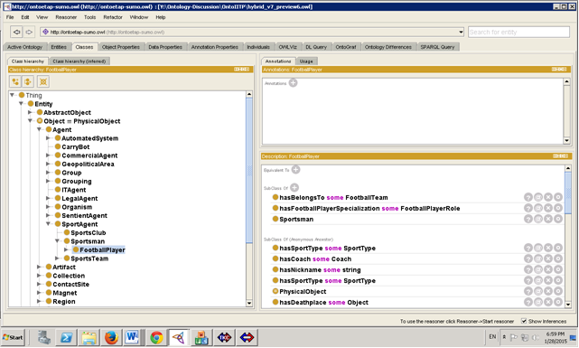
Скриншот ОнтоЭтап’а: 1

Slide 60
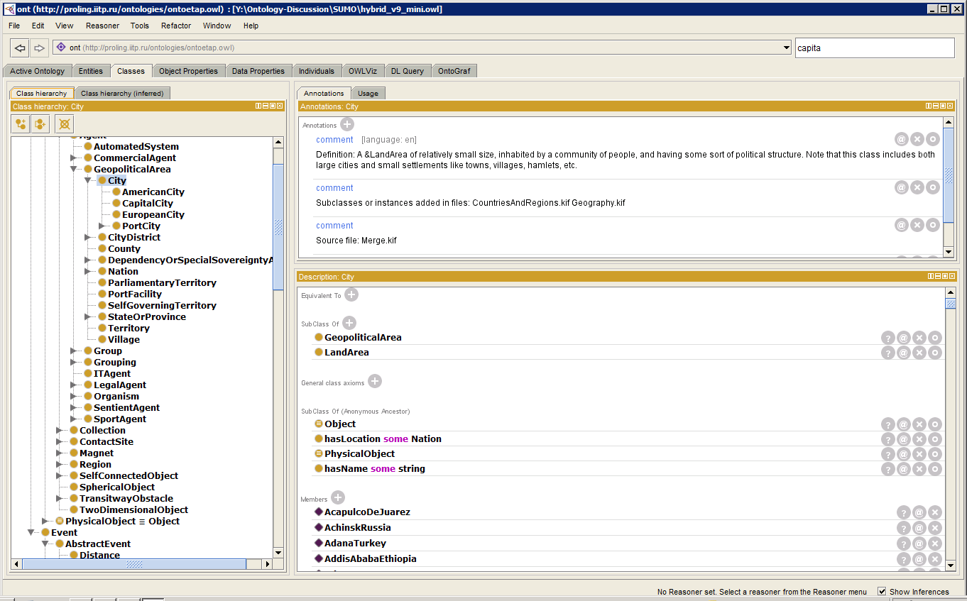
Скриншот ОнтоЭтап’а: 2

Slide 61
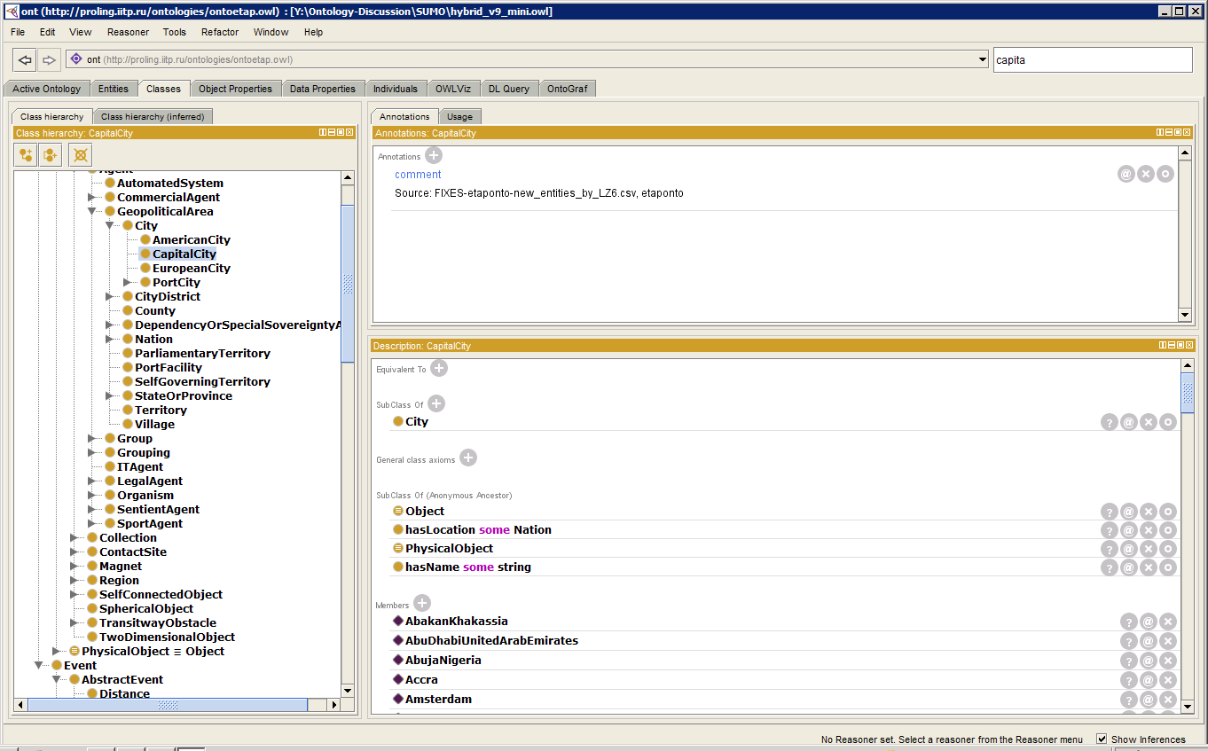
Скриншот ОнтоЭтап’а: 3

Slide 62
Онтология - основа семантического представления
Онтология выполняет двоякую роль.
С одной стороны, она является источником структурированных знаний о мире.
С другой стороны, онтология служит метаязыком семантического представления.
Концепты, индивиды и их формальные свойства представляют собой те семантические элементы, из которых строятся семантические структуры.
Все полнозначные русские слова интерпретируются в терминах этих семантических элементов.

Slide 63
Онтология - основа семантического представления
Пример:
Все разнообразные обозначения победы/поражения в футбольном матче (победить, выиграть, переиграть, разгромить, заработать 3 очка; проиграть, уступить, потерпеть поражение, оказаться сильнее/слабее и др.) сводятся к одному концепту – WinEvent. Различие между победой и поражением отражается не на уровне концептов, а в том, как у концепта WinEvent заполняются роли hasWinner и hasLoser.

Slide 64
Структура из нескольких концептов
Наряду со словами, которым соответствует один концепт (победить – WinEvent, футболист – FootballPlayer и др.), имеются и такие слова, значение которых передается структурой, образованной из нескольких концептов.

Slide 65
Примеры структур из нескольких концептов
Слово генерал может обозначать воинское звание, а может обозначать человека, имеющего это звание.
В первом значении слову соответствует концепт GeneralRank, входящий в класс MilitaryRank
Во втором случае его значение передается структурой hasRole(Human,GeneralRank).

Slide 66
Примеры структур из нескольких концептов
В онтологии есть концепты, соответствующие разным видам животных (лев – Lion), но нет смысла постулировать специальные концепты для таких слов как львица или львенок.
Эти слова естественно представлять с помощью структур, объясняющих их значение через концепт Lion: hasGender(Lion,female) и developmentalForm(Lion,NonFullyFormed).

Slide 67
Примеры структур из нескольких концептов
Для языка спорта очень характерно выражение открыть счет, означающее ‘забить первый гол в матче, в результате чего счет становится 1:0 в пользу забившего’.
Это значение также фиксируется в словаре посредством особой семантической структуры.

Slide 68
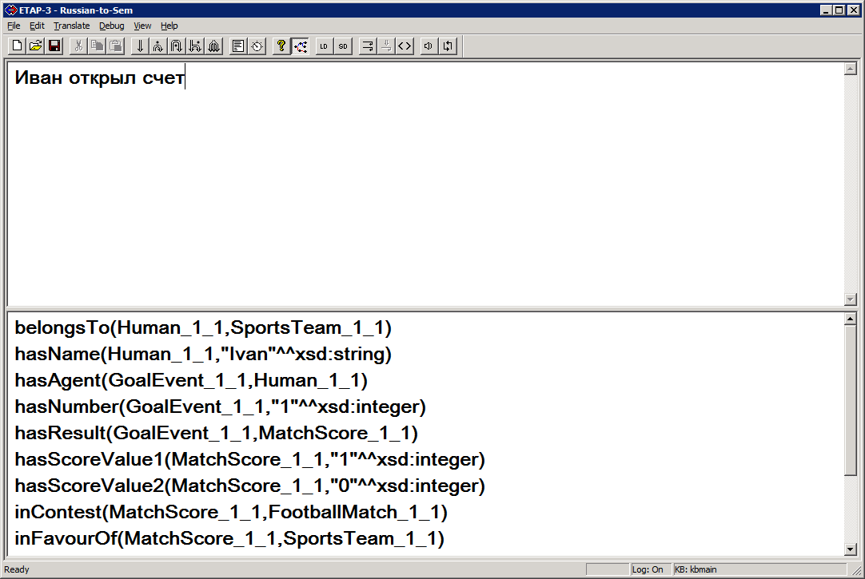
Семантическая структура предложения Иван открыл счёт

Slide 69
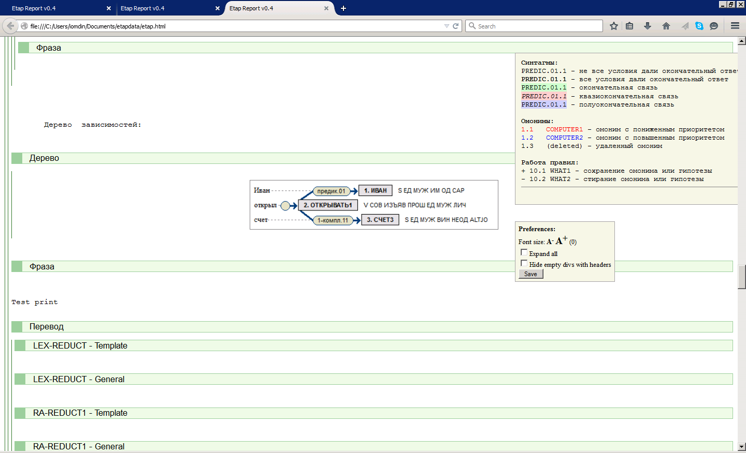
Семантическая структура предложения Иван открыл счёт (2)

Slide 70
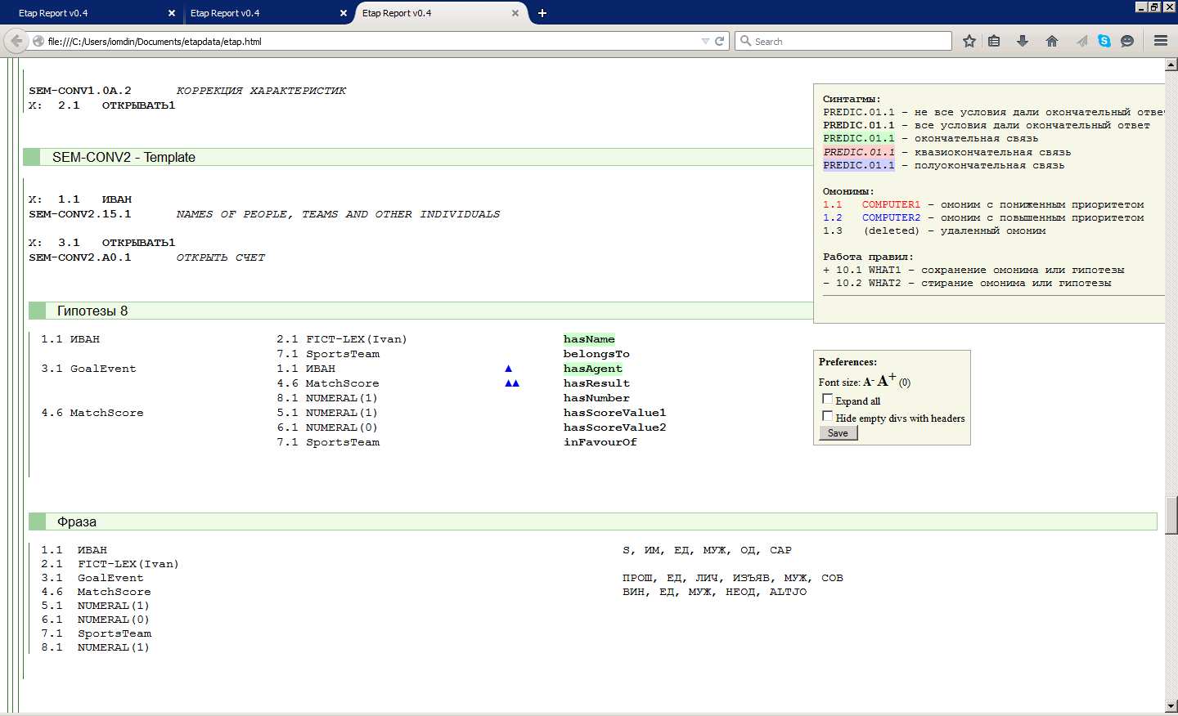
Семантическая структура предложения Иван открыл счёт (3)

Slide 71
Другие примеры семантических структур
Иван дружит с Петром.
hasName(Human_1_1,"Ivan"^^xsd:string)
hasObject(BeFriends_1_1,Human_1_1)
hasObject2(BeFriends_1_1,Human_1_2)
hasName(Human_1_2,"Peter"^^xsd:string)
Иван считает Петра своим другом.
hasName(Human_1_1,"Ivan"^^xsd:string)
hasAgent(BelieveThat_1_1,Human_1_1)
hasObject(BelieveThat_1_1,BeFriends_1_1)
hasName(Human_1_2,"Peter"^^xsd:string)
hasObject(BeFriends_1_1,Human_1_2)
hasObject2(BeFriends_1_1,Human_1_1)

Slide 72
Другие примеры семантических структур
Иван - тренер.
hasName(Human_1_1,"Ivan"^^xsd:string)
hasRole(Human_1_1,CoachRole_1_1)
Тренер вошел в комнату.
hasRole(Human_1_1,CoachRole_1_1)
hasAgent(Translocation_1_1,Human_1_1)
hasTerminalPoint(Translocation_1_1,Room_1_1)
Тренер Иван вошел в комнату.
hasName(Human_1_1,"Ivan"^^xsd:string)
hasRole(Human_1_1,CoachRole_1_1)
hasAgent(Translocation_1_1,Human_1_1)
hasTerminalPoint(Translocation_1_1,Room_1_1)

Slide 73
Правила контекстной интерпретации (шифтеры и т.п.)
Часто связь между ЕЯ и онтологией понимается как установление соответствия между выражениями ЕЯ и элементами онтологии (mapping textual expressions to ontology nodes, ontology population). Однако далеко не всегда выражения имеют фиксированный онтологический коррелят.
Например, выражение местный собор соответствует разным индивидам в зависимости от того, в каком контексте это выражение употреблено.
Во всех таких случаях пишется специальное правило контекстной интерпретации.

Slide 74
Гранулярность семантического представления
В зависимости от приложения, для которого строится онтология и какие задачи будут решаться с ее помощью, выбирается та или иная гранулярность представления семантики.

Slide 75
Гранулярность семантического представления
Пример:
Онтология может сказать про гол, что это событие, которое может произойти во время футбольного матча (так сделано в специализированной онтологии футбола http://www.lgi2p.ema.fr/~ranwezs/ontologies/soccerV2.0.daml).
Этот уровень экспликации вполне достаточен для того, чтобы использовать эту онтологию для разметки онтологическими концептами футбольных репортажей.

Slide 76
Гранулярность семантического представления
Однако он не дает представления о том, в чем именно состоит это событие, и не позволяет делать сложных умозаключений, требующих такого понимания.
В OntoEtap имеется концепт, соответствующий событию гол – GoalEvent. Он снабжен описанием, которое трактует его как скрипт, образованный тремя событиями, связанными причинной связью:

Slide 77
Гранулярность семантического представления
Ситуация GoalEvent имеет место тогда, когда:
Игрок, принадлежащий команде Team-1, бьет по мячу в направлении GoalArea команды Team-2.
В результате мяч оказывается в GoalArea команды Team-2.
В результате число очков команды Team-1 увеличивается на единицу.
Все это можно записать на формальном языке.

Slide 78
Гранулярность семантического представления
Разложение понятия гола на несколько компонентов позволяет получить адекватное представление выражений, в которых эти компоненты актуализуются.
Пример: Фраза Забить гол головой с 10 метров может быть понята только с учетом того, что событие гола включает в свой состав удар по мячу – ср. удар головой (с 10 метров).

Slide 79
Гранулярность семантического представления
Кроме того, описание события в виде скрипта позволяет опознать это событие даже тогда, когда в тексте упомянут только один из его компонентов.
Примеры: следующие фразы не содержат слова гол, но тем не менее очевидным образом описывают именно это событие:
Месси отправил мяч в левый верхний угол.
На 35 минуте мяч снова оказался в сетке ворот Ювентуса.
Сильный удар Рональдо с центра поля, и счет становится 2:2.

Slide 80
Семантический анализатор с участием онтологии
Сегодня, 14 ноября, дружина Петра Воробьева в рамках чемпионата Молодежной хоккейной лиги принимала на своем льду "Серебряных Львов" из Санкт-Петербурга. Единственную шайбу в матче забросил форвард ярославцев Максим Зюзякин.
Языковое значение:
команда, тренером которой является Петр Воробьев
Онтологическая информация:
Команда «Локо»
вид спорта: хоккей
категория: молодежная
город: Ярославль
главный тренер: Петр Воробьев
80
Notes:
80

Slide 81
Семантический анализатор с участием онтологии
Сегодня, 14 ноября, дружина Петра Воробьева в рамках чемпионата Молодежной хоккейной лиги принимала на своём льду "Серебряных Львов" из Санкт-Петербурга. Единственную шайбу в матче забросил форвард ярославцев Максим Зюзякин.
Матч проходил в Ярославле

Slide 82
Семантический анализатор с участием онтологии
Сегодня, 14 ноября, дружина Петра Воробьева в рамках чемпионата Молодежной хоккейной лиги принимала на своем льду "Серебряных Львов" из Санкт-Петербурга. Единственную шайбу в матче забросил форвард ярославцев Максим Зюзякин.
Счет в матче – 1:0
Победила команда «Локо»

Slide 83
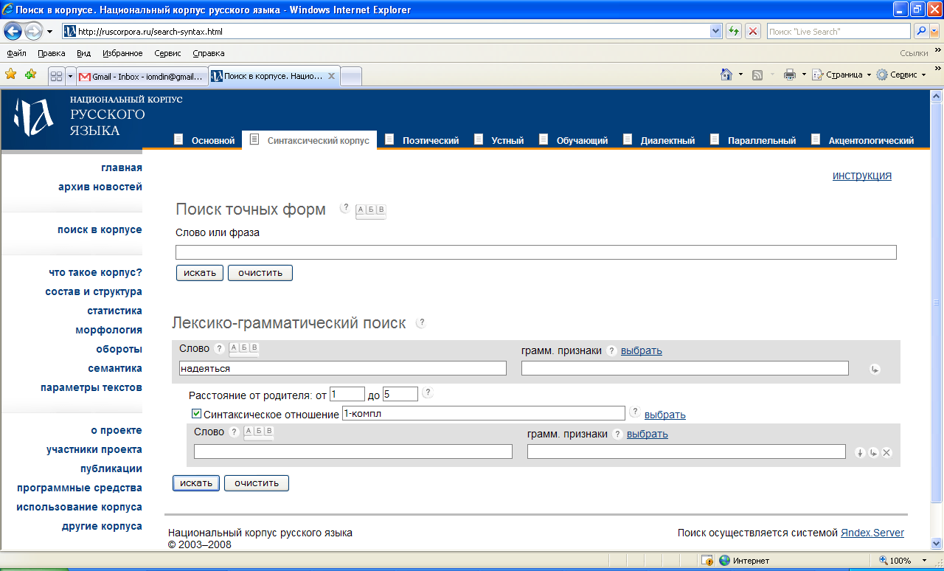
Синтаксически аннотированный корпус текстов SynTagRus (ИППИ РАН)

Slide 84
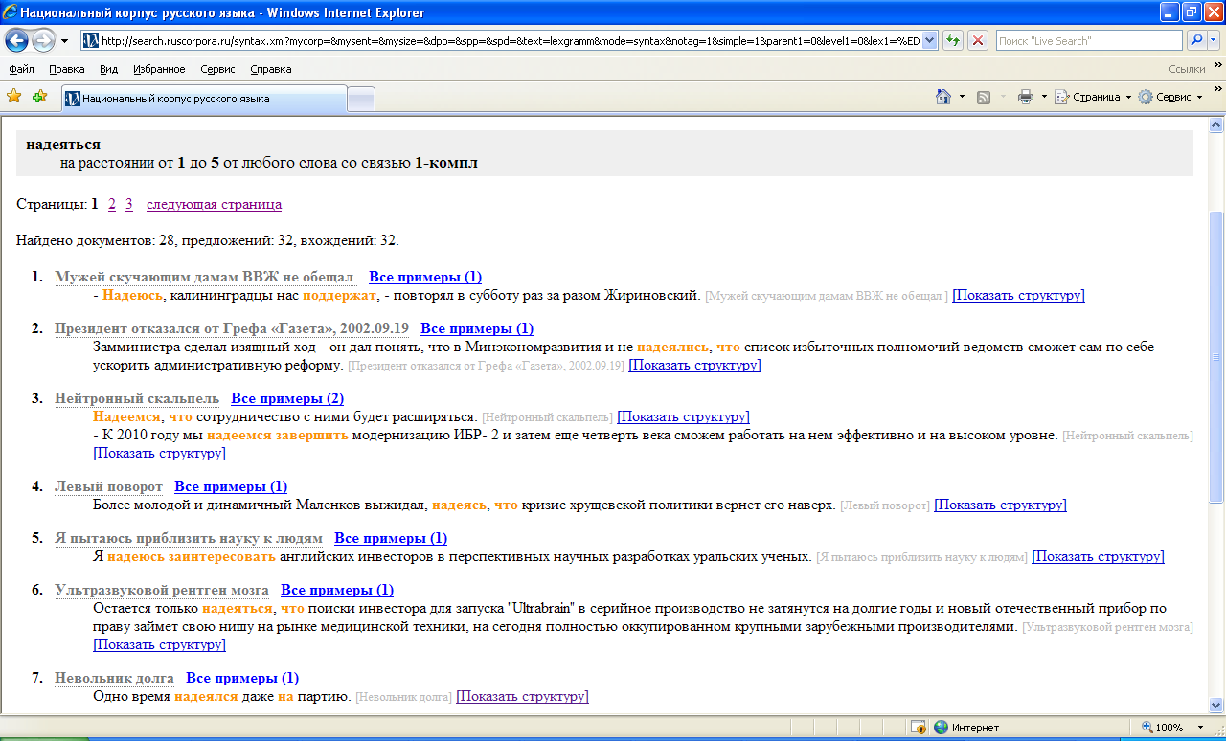
Синтаксически аннотированный корпус текстов SynTagRus

Slide 85
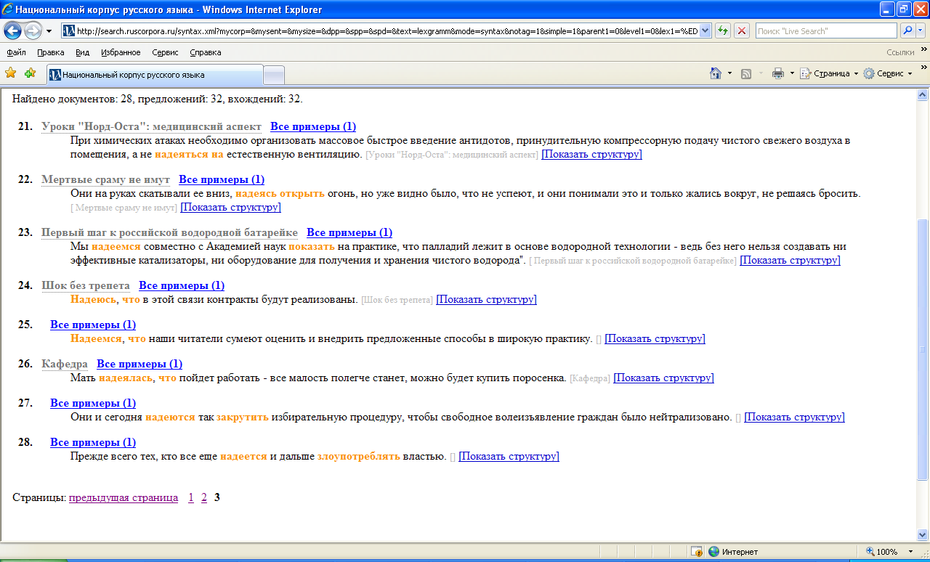
Синтаксически аннотированный корпус текстов SynTagRus

Slide 86
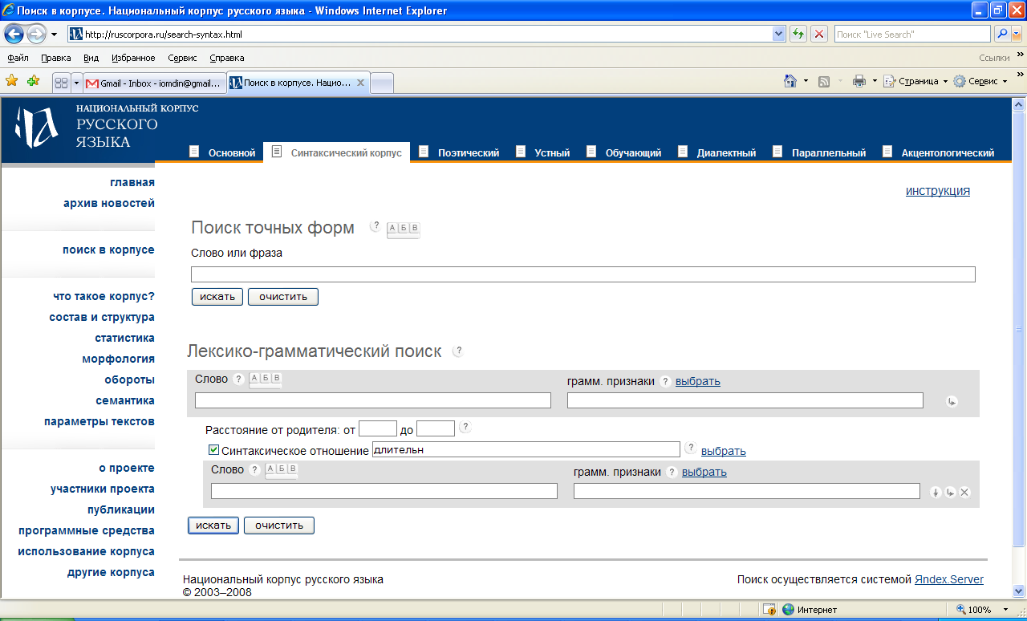
Синтаксически аннотированный корпус текстов SynTagRus

Slide 87
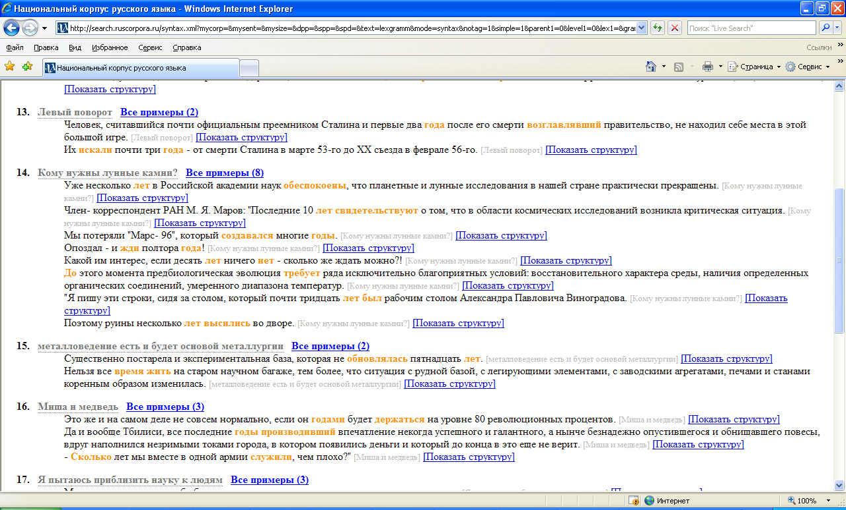
Синтаксически аннотированный корпус текстов SynTagRus

Slide 88
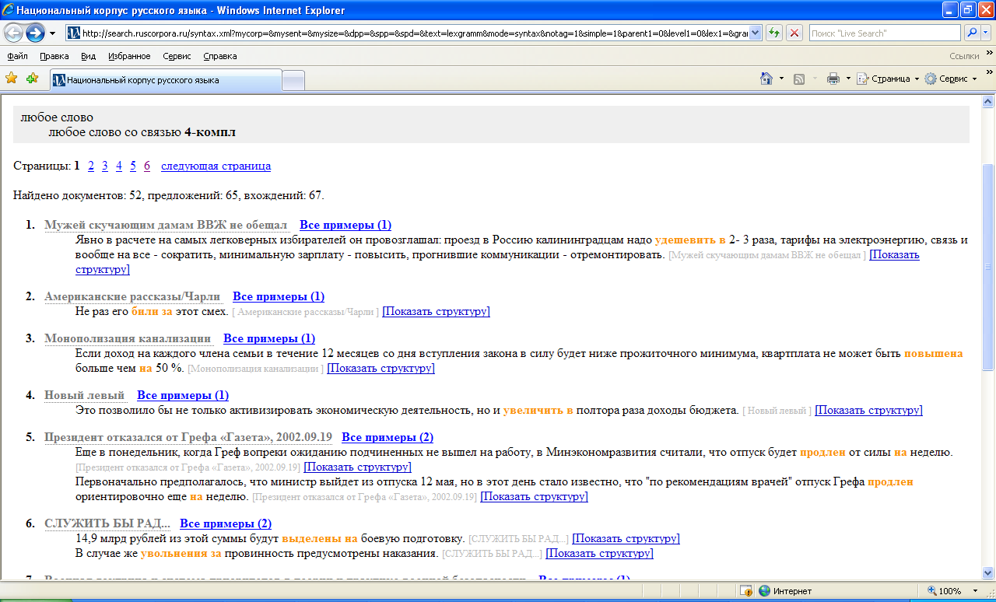
Синтаксически аннотированный корпус текстов SynTagRus

Slide 89
СинТагРус
Морфологическая разметка корпуса опирается на морфологический словарь объемом 130000 слов (свыше 4 млн словоформ).
Морфологический анализатор ЭТАП-3 производит морфологическую аннотацию слов корпуса, включая лемму, метку части речи, набор морфологических характеристик – основных и вспомогательных.

Slide 90
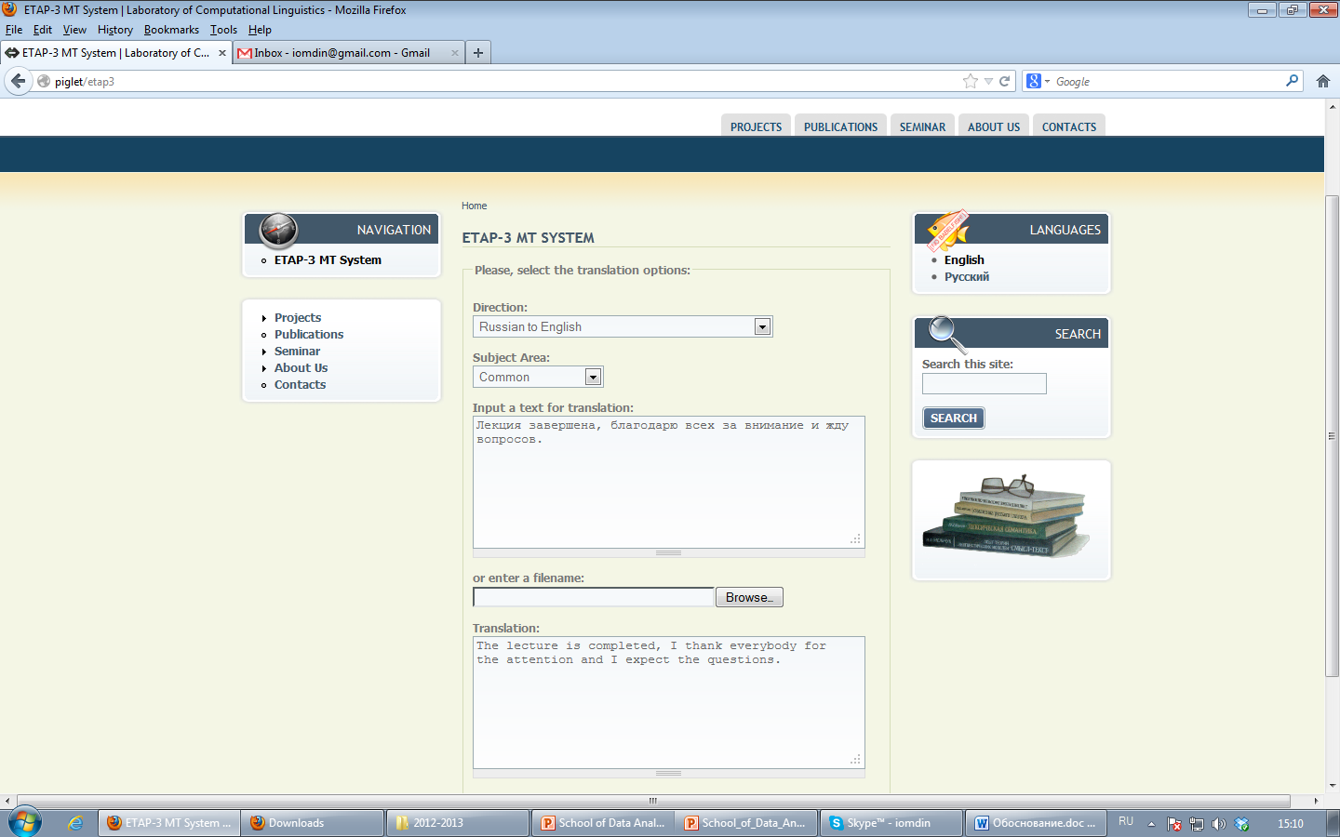
Работа системы ЭТАП-3 online: proling.iitp.ru

